Slide 1
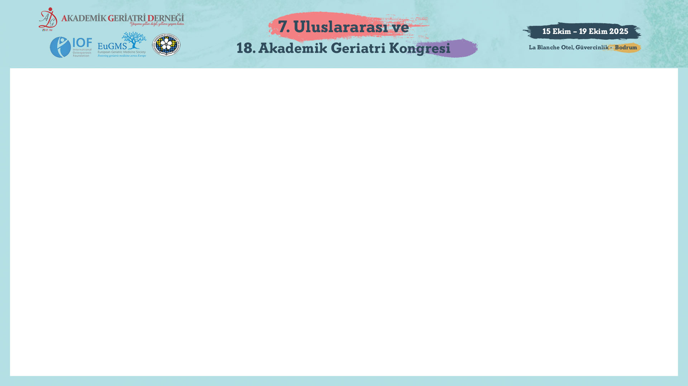

SAFETY PROFILE OF SGLT-2 INHIBITORS IN GERIATRIC PATIENTS: REAL-WORLD EVIDENCE FROM A TERTIARY CARE CENTER
Uzm. Dr. Murat Pehlivan, Doç. Dr. Mert Eşme, Doç. Dr. Cafer Balcı, Prof. Dr. Burcu Balam Doğu, Prof. Dr. Meltem Gülhan Halil, Prof. Dr. Mustafa Cankurtaran
Hacettepe Üniversitesi Tıp Fakültesi , Geriatri Bilim Dalı

Slide 2

Çıkar Çatışması Beyanı
Bu çalışmada herhangi bir çıkar çatışması yoktur

Slide 3
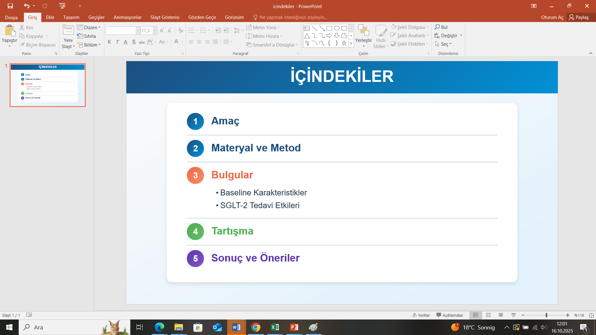
SUNUM PLANI
.”

Slide 4




Çalışmanın Temel Hedefleri
Kapsamlı Değerlendirme
Geriatrik tip 2 diyabetes mellitus (DM) hastalarında SGLT-2 inhibitör kullanımının etkilerini kapsamlı olarak değerlendirmek
Çoklu Parametre Analizi
Glisemik kontrol, kardiyovasküler parametreler, renal fonksiyonlar ve metabolik profil üzerine etkilerini araştırmak
Güvenlik Profili
Geriatrik hasta populasyonunda SGLT-2 inhibitörlerin güvenlik profilini değerlendirmek
Karşılaştırmalı Analiz
Farklı hasta gruplarını (SGLT-2+, SGLT-2-, Non-DM) karşılaştırarak klinik farklılıkları ortaya koymak

Slide 5
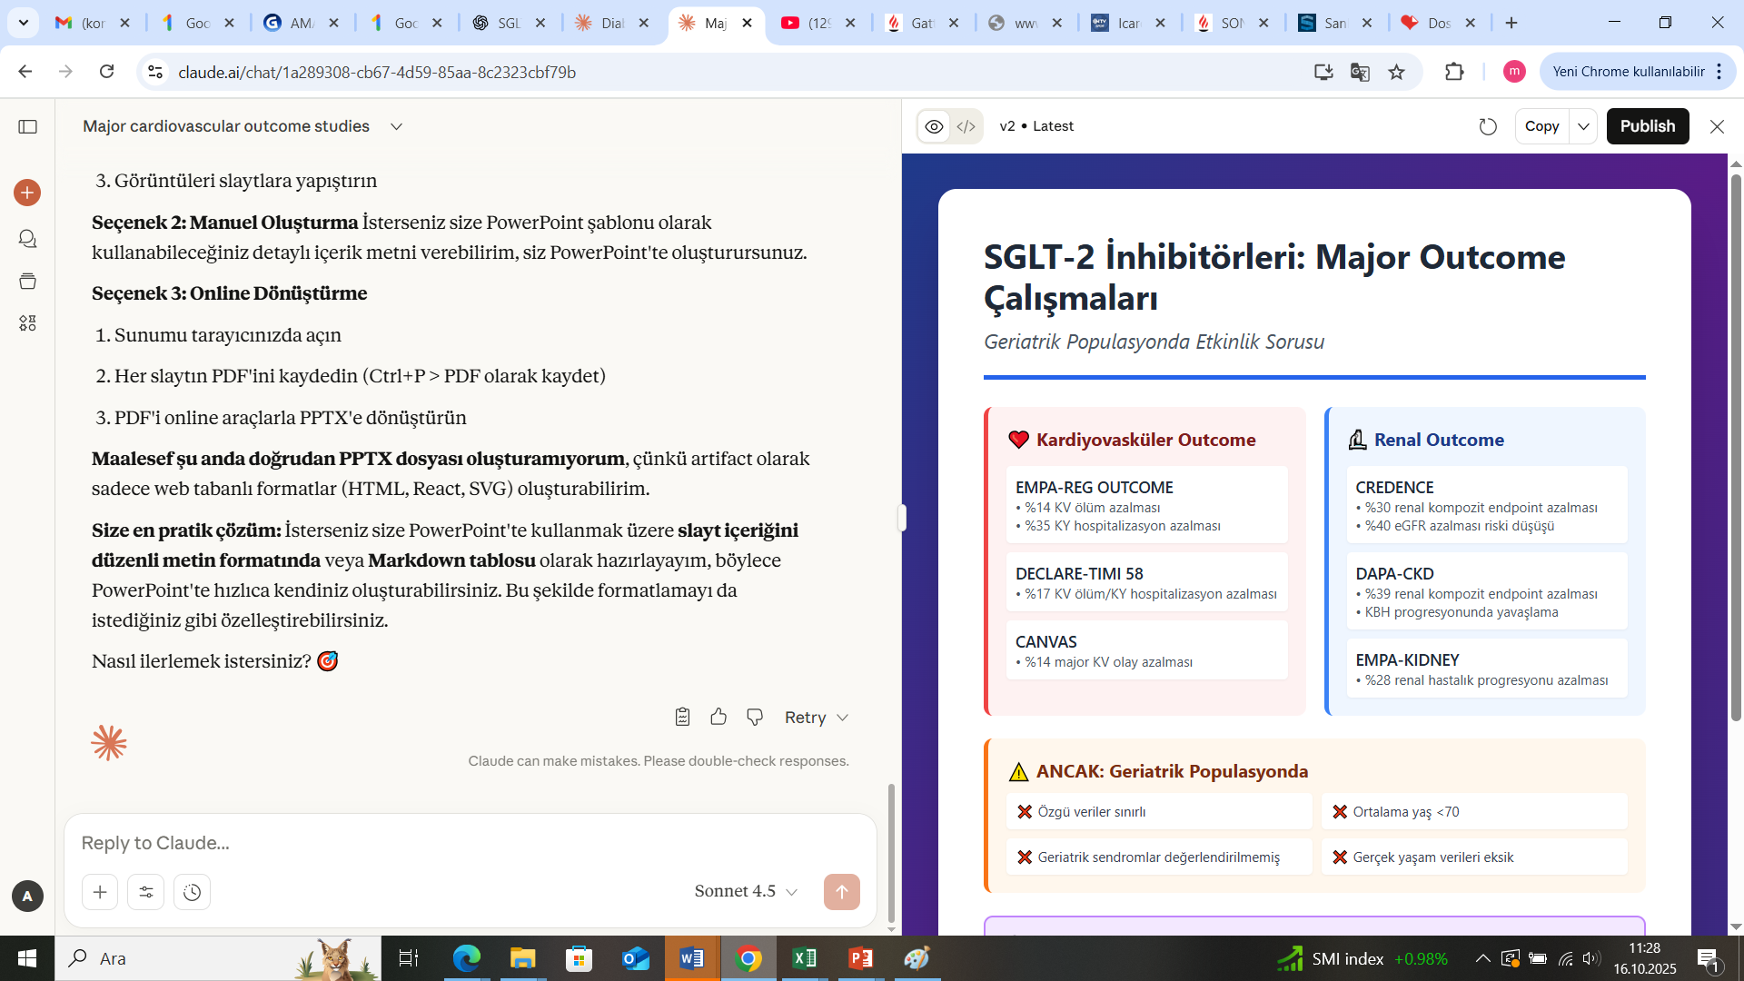
.”

Slide 6
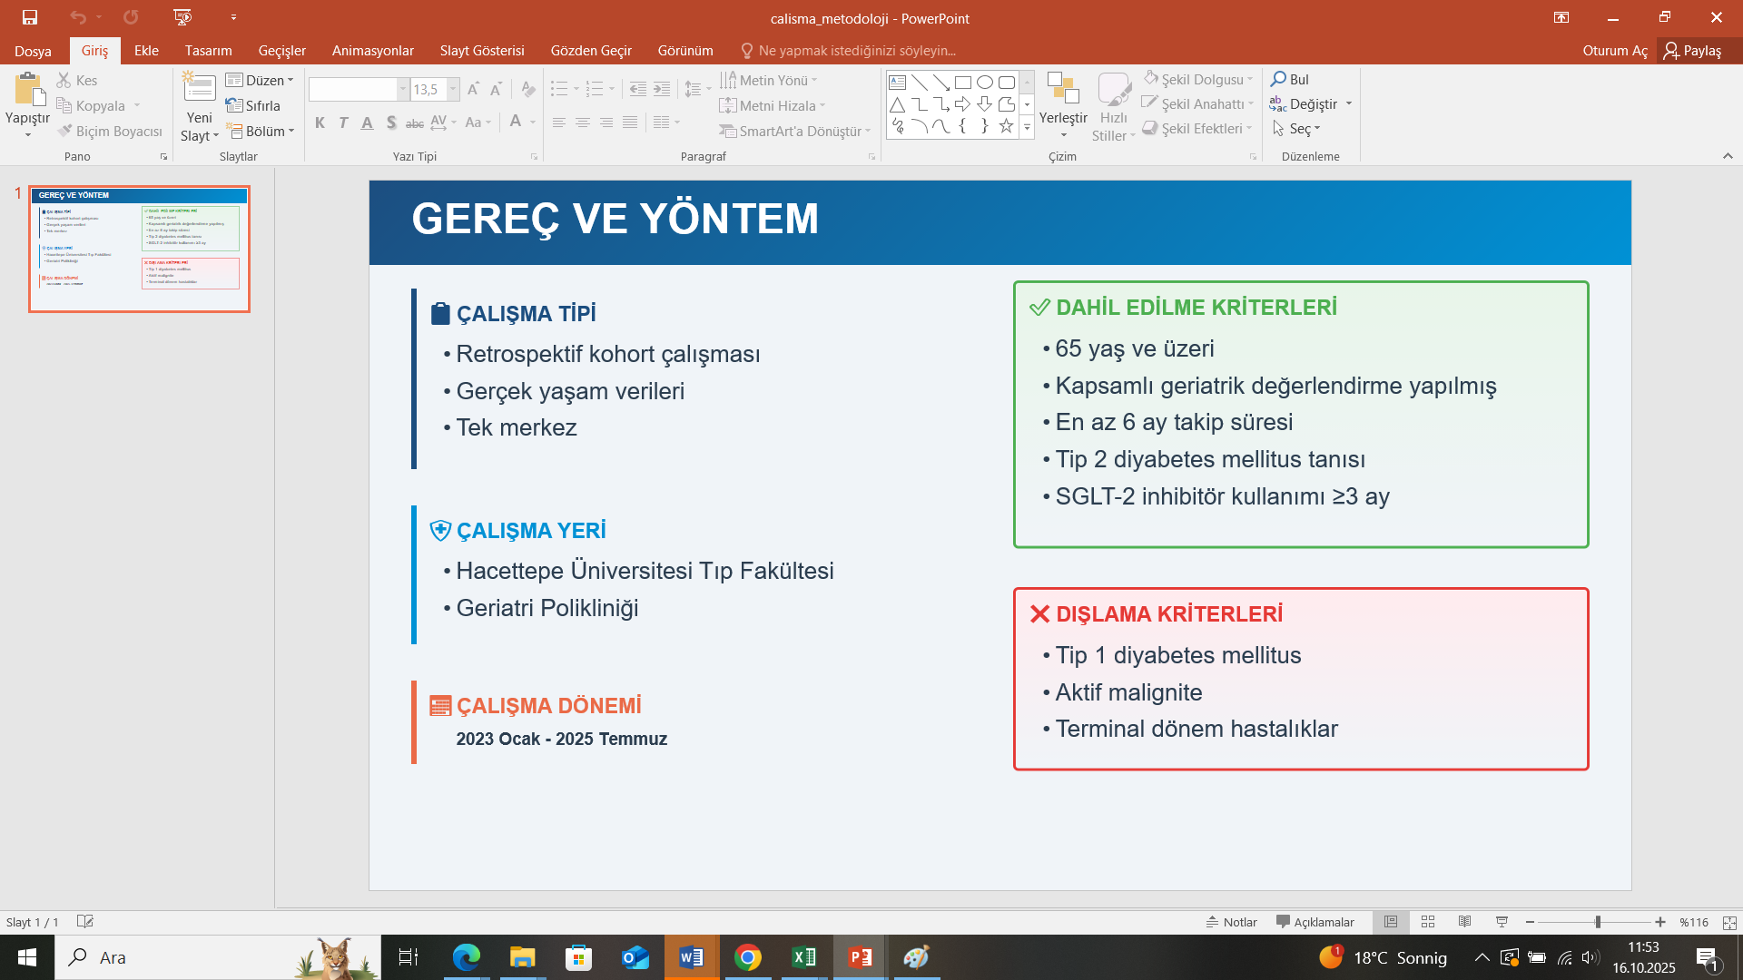
.”

Slide 7
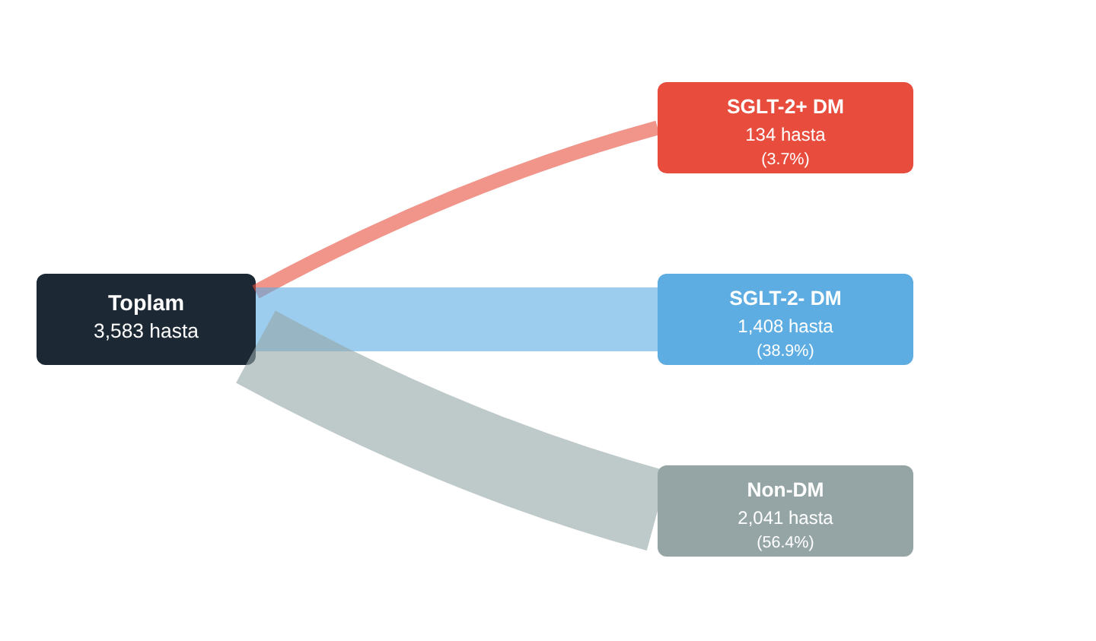
Genel Hasta Dağılımı
Çalışma Grupları
SGLT-2+: SGLT-2 inhibitör kullanan diyabetikler
SGLT-2-: SGLT-2 inhibitör kullanmayan diyabetikler
Non-DM: Diyabeti olmayan hastalar

Slide 8
Grup Karakteristikleri
Değişken | SGLT-2+ DM | SGLT-2- DM | Non-DM | p değeri
n (%) | 134 (3.7%) | 1,408 (38.9%) | 2,041 (56.4%) | -
Yaş (yıl) | 73.29 ± 5.30 | 73.70 ± 5.80 | 74.77 ± 6.83 | <0.001*
BMI (kg/m²) | 29.66 ± 5.42 | 30.26 ± 5.70 | 28.45 ± 6.21 | <0.001*
Kadın, n (%) | 76 (56.7%) | 937 (66.5%) | 1297 (63.5%) | 0.03*
.”
Bel Çevresi (cm) | 100.75 ± 10.90 | 101.24 ± 12.68 | 96.65 ± 13.13 | <0.001***
Kalça Çevresi (cm) | 108.26 ± 10.86 | 109.33 ± 13.70 | 106.90 ± 28.04 | <0.001***
Baldır Çevresi (cm) | 35.08 ± 4.27 | 35.39 ± 5.94 | 35.62 ± 15.07 | 0.57
Notes:
📍 ÖNEMLİ BULGULAR:
Yaş Dağılımı:
• SGLT-2+ hastalar en genç grup (73.29±5.30 yıl)
• Non-DM hastalar en yaşlı grup (74.77±6.83 yıl)
• İstatistiksel olarak anlamlı fark (p<0.001)
BMI:
• Diyabetik gruplar daha yüksek BMI
• SGLT-2- grup en yüksek (30.26±5.70 kg/m²)
• Non-DM grup en düşük (28.45±6.21 kg/m²)
Cinsiyet:
• SGLT-2+ grupta daha az kadın (%56.7)
• SGLT-2- grupta en fazla kadın (%66.5)
• Erkeklerde SGLT-2 kullanımı daha yaygın

Slide 9
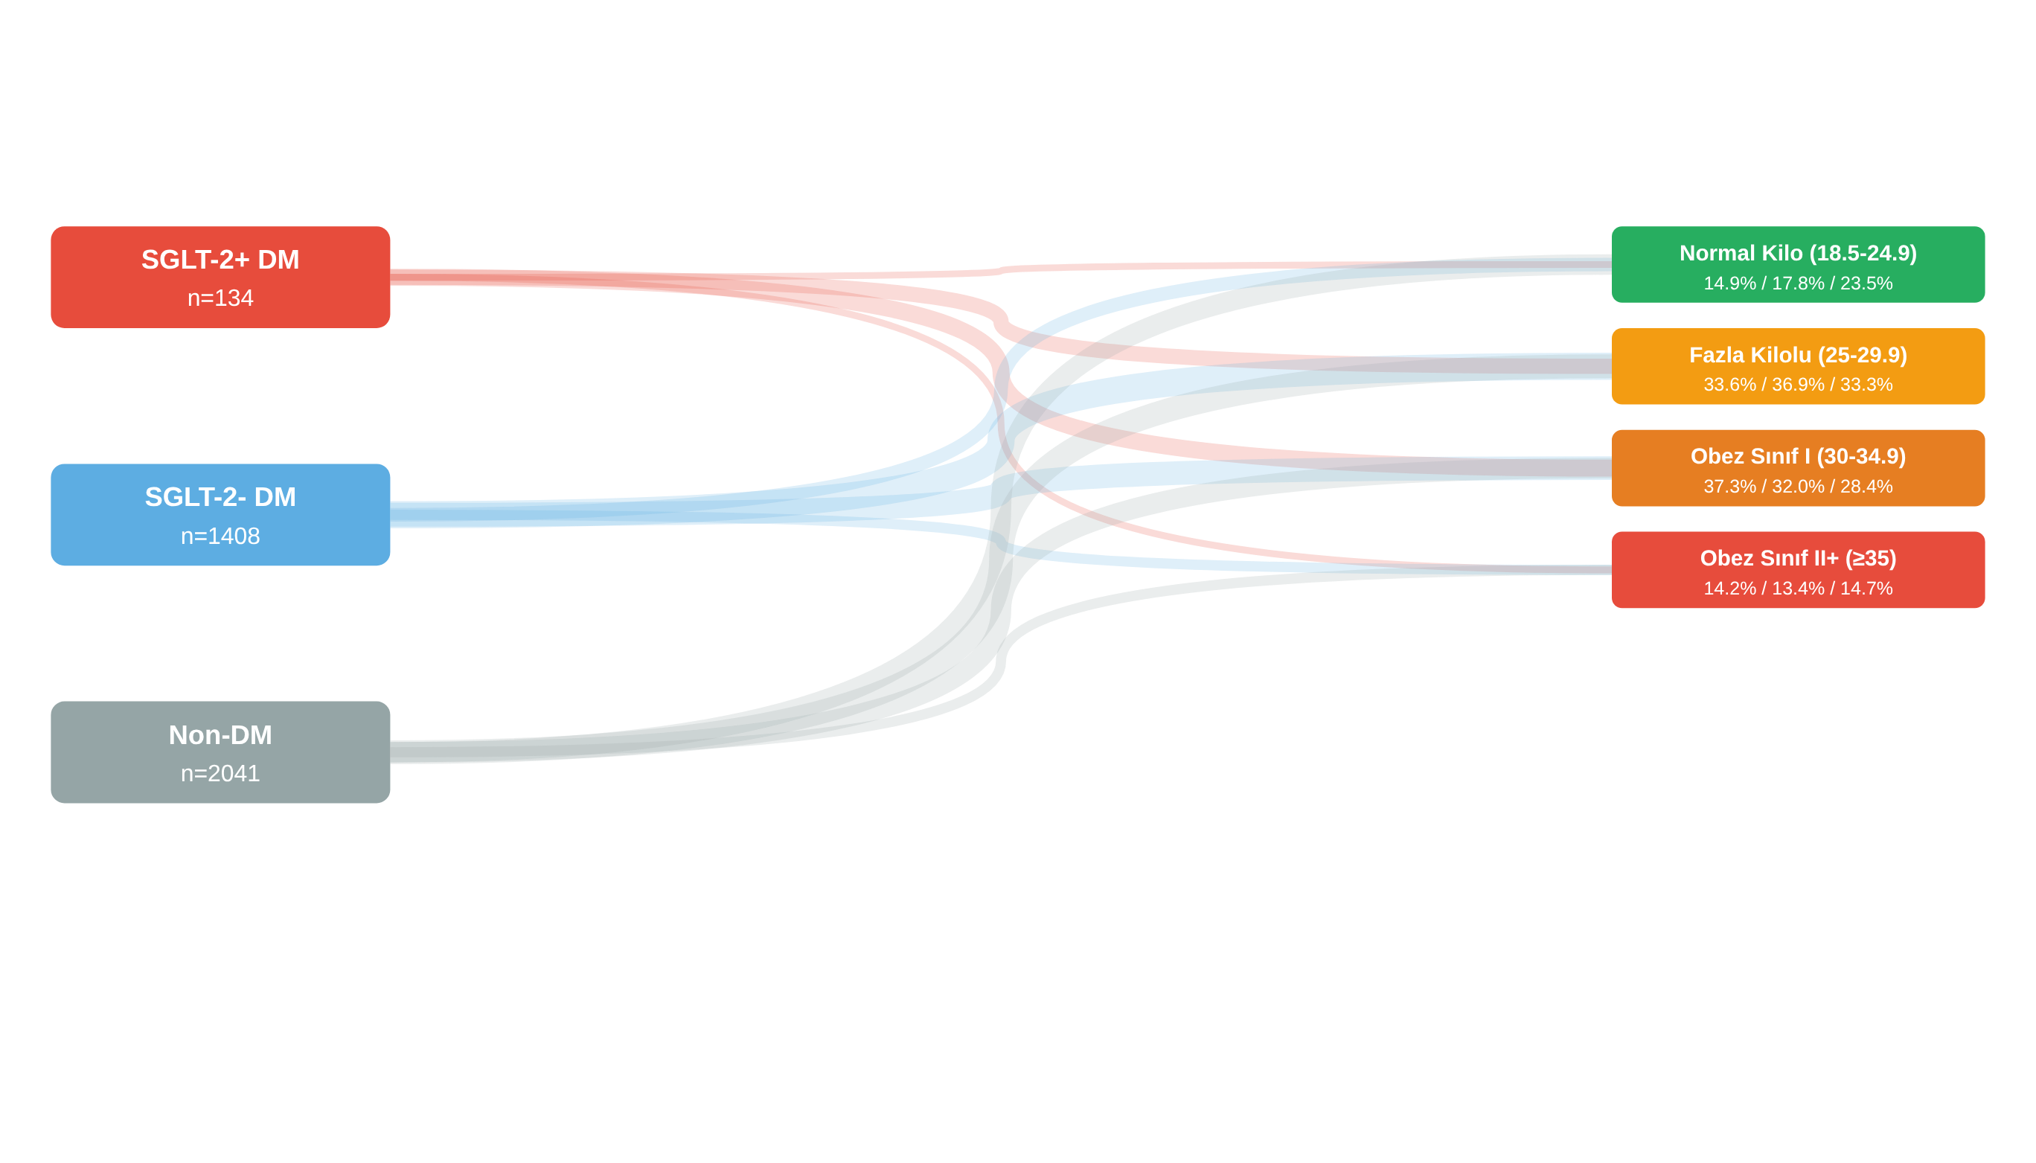
BMI Kategorileri
.”
Notes:
📍 ÖNEMLİ BULGULAR:
Yaş Dağılımı:
• SGLT-2+ hastalar en genç grup (73.29±5.30 yıl)
• Non-DM hastalar en yaşlı grup (74.77±6.83 yıl)
• İstatistiksel olarak anlamlı fark (p<0.001)
BMI:
• Diyabetik gruplar daha yüksek BMI
• SGLT-2- grup en yüksek (30.26±5.70 kg/m²)
• Non-DM grup en düşük (28.45±6.21 kg/m²)
Cinsiyet:
• SGLT-2+ grupta daha az kadın (%56.7)
• SGLT-2- grupta en fazla kadın (%66.5)
• Erkeklerde SGLT-2 kullanımı daha yaygın

Slide 10
Komorbidite Dağılımı
Komorbidite | SGLT-2+ DM | SGLT-2- DM | Non-DM | p değeri
Hipertansiyon | 120 (90.2%) | 1196 (85.1%) | 1349 (66.2%) | <0.001***
Koroner Arter Hast. | 65 (48.5%) | 477 (33.9%) | 492 (24.2%) | <0.001***
CABG Öyküsü | 22 (16.4%) | 165 (11.8%) | 171 (8.4%) | <0.001***
Kalp Yetersizliği | 18 (13.4%) | 84 (6.0%) | 106 (5.2%) | <0.001***
Atriyal Fibrilasyon | 25 (18.8%) | 125 (8.9%) | 184 (9.0%) | <0.001***
Serebrovasküler Olay | 12 (9.0%) | 115 (8.2%) | 171 (8.4%) | 0.94
.”
Kronik Böbrek Hast. | 20 (14.9%) | 107 (7.6%) | 122 (6.0%) | <0.001***
Hemodiyaliz | 1 (0.7%) | 53 (3.8%) | 50 (2.5%) | 0.02*
Demans | 9 (6.9%) | 118 (8.4%) | 231 (11.4%) | 0.01**
Parkinson Hastalığı | 6 (4.5%) | 28 (2.0%) | 52 (2.6%) | 0.16
Notes:
❤️ KRİTİK BULGULAR:
Hipertansiyon:
• SGLT-2+ grupta en yüksek prevalans (%90.2)
• Diyabetik gruplarda belirgin yüksek
• SGLT-2 endikasyonunda HT önemli faktör
Koroner Arter Hastalığı:
• SGLT-2+ grupta yaklaşık 2 kat daha fazla (%48.5)
• Kardiyovasküler yüksek risk grubunda tercih edilmiş
Kalp Yetersizliği:
• SGLT-2+ grupta 2 kat daha fazla (%13.4 vs %6.0)
• SGLT-2 inhibitörlerin KY endikasyonu ile uyumlu
💡 YORUM:
SGLT-2+ hastalar daha yüksek kardiyovasküler risk profiline sahip
Bu durum hedefli tedavi yaklaşımını yansıtıyor

Slide 11
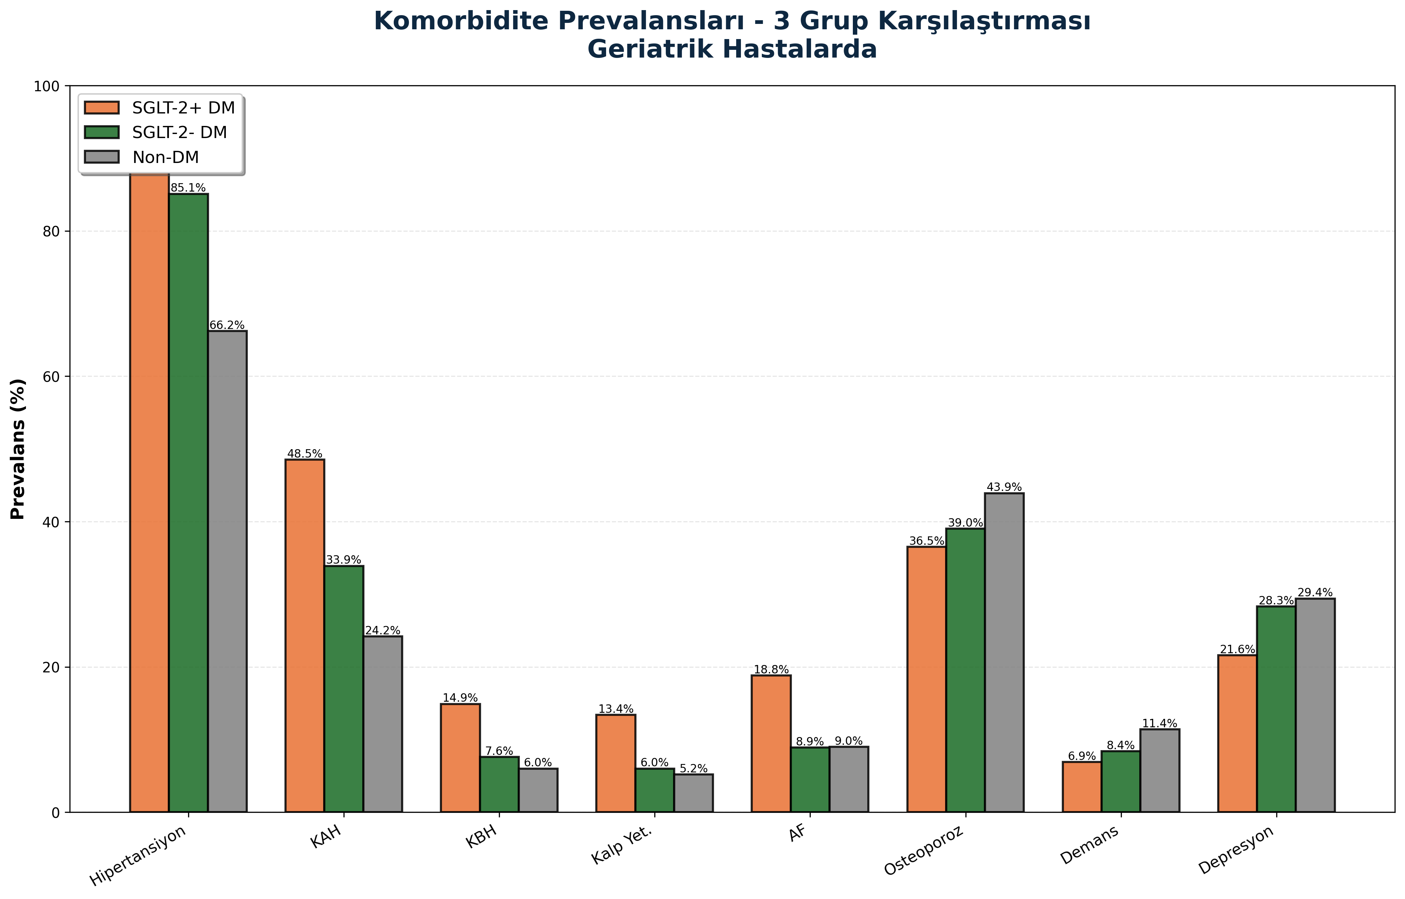
.”
Notes:
✅ GÜVENLİK PROFİLİ - İYİ TOLERE EDİLEN İLAÇ:
Noktüri:
• SGLT-2+ grupta numerik olarak daha fazla (%61.8 vs %54.6)
• İstatistiksel anlamlılık yok (p=0.15)
• İlaç mekanizması ile beklenen yan etki
• Geriatrik hastalarda kabul edilebilir
Elektrolit Dengesi:
• Potasyum seviyeleri normal ve benzer
• Hiperkalemi riski artmamış
• Güvenlik açısından önemli bulgu
Kalsiyum:
• SGLT-2+ grupta istatistiksel olarak düşük
• Ancak effect size çok küçük (-0.043)
• Klinik olarak anlamlı olmayabilir
💡 GENEL:
Geriatrik populasyonda SGLT-2 inhibitörler güvenli profil gösteriyor

Slide 12
Fonksiyonel Test Sonuçları
Fonksiyonel Test | SGLT-2+ DM | SGLT-2- DM | Non-DM | p değeri
KATZ ADL Skoru | 5.48 ± 1.15 | 5.42 ± 1.21 | 5.45 ± 1.22 | 0.78
Lawton IADL Skoru | 6.69 ± 2.08 | 6.61 ± 2.36 | 6.63 ± 2.41 | 0.52
4m Yürüme Hızı (sn) | 5.62 ± 2.18 | 5.71 ± 6.34 | 5.59 ± 7.97 | 0.052
TUG Testi (sn) | 12.57 ± 9.82 | 11.98 ± 6.51 | 12.25 ± 21.10 | 0.054
Sandalye Testi (sn) | 14.78 ± 5.43 | 14.69 ± 6.05 | 14.44 ± 5.47 | 0.25
.”
SARC-F Skoru | 1.90 ± 2.14 | 2.23 ± 2.54 | 2.05 ± 2.53 | 0.08
El Kavrama - Sağ (kg) | 22.06 ± 7.51 | 21.39 ± 14.51 | 21.84 ± 15.87 | 0.32
El Kavrama - Sol (kg) | 20.86 ± 7.35 | 20.57 ± 13.25 | 21.48 ± 18.72 | 0.38
Notes:
🏃 FONKSİYONEL PERFORMANS:
KATZ ADL Skoru:
• SGLT-2+ grupta en yüksek (5.51±1.11)
• Günlük yaşam aktivitelerinde daha iyi performans
• Fonksiyonel bağımsızlık korunmuş
4 Metre Yürüme Hızı:
• SGLT-2+ grupta en hızlı (5.03±2.21 sn)
• Daha iyi mobilite ve fiziksel performans
• Sarkopeni ve kırılganlık için pozitif gösterge
TUG ve Sandalye Testi:
• Gruplar arasında benzer performans
• Düşme riski açısından eşit profil
💡 YORUM:
SGLT-2 kullanan hastalar fonksiyonel olarak daha iyi durumda
Bu tedaviye uygun hastaların seçildiğini gösteriyor

Slide 13
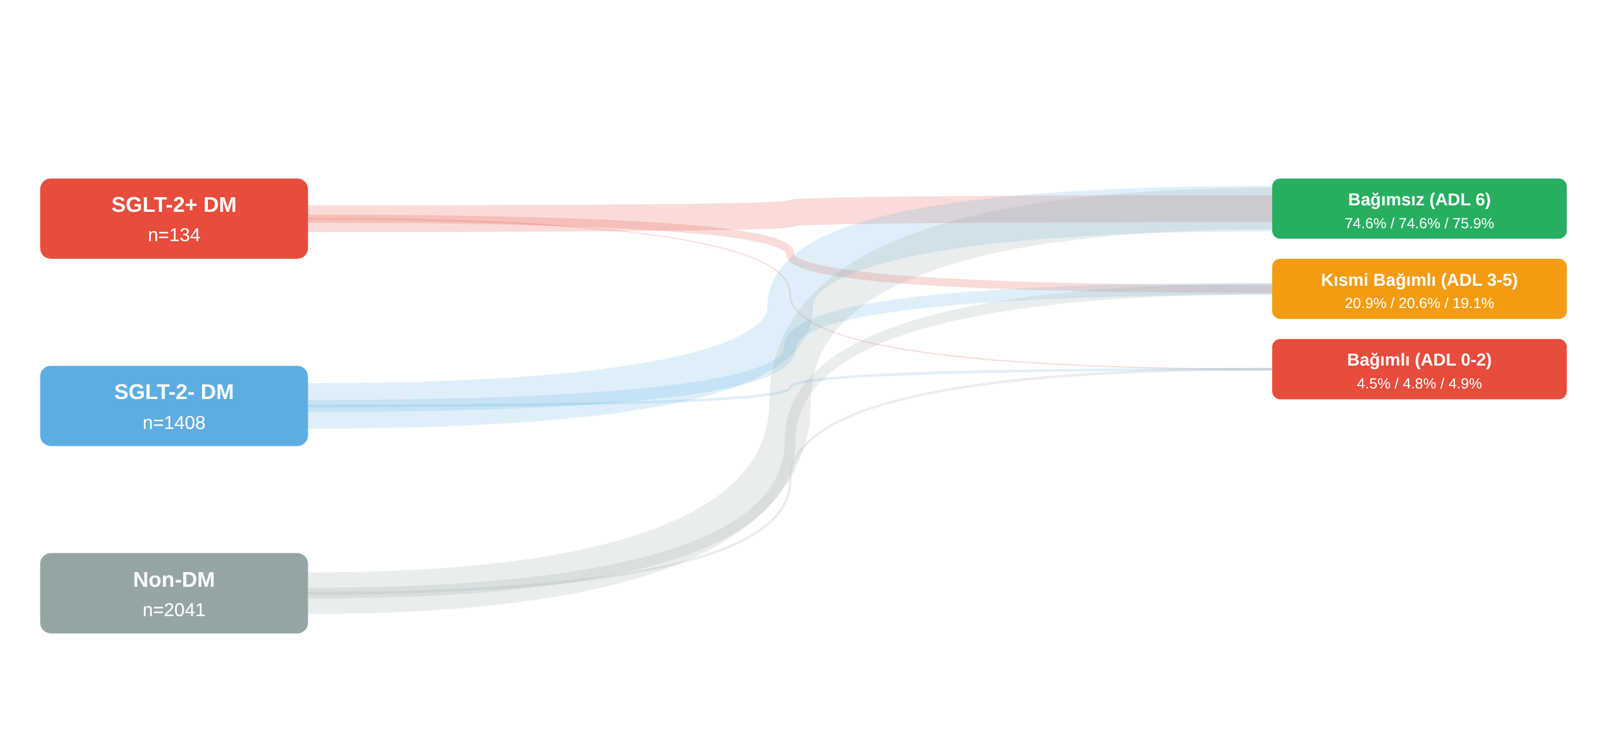
Grup Karakteristikleri
.”
Notes:
📍 ÖNEMLİ BULGULAR:
Yaş Dağılımı:
• SGLT-2+ hastalar en genç grup (73.29±5.30 yıl)
• Non-DM hastalar en yaşlı grup (74.77±6.83 yıl)
• İstatistiksel olarak anlamlı fark (p<0.001)
BMI:
• Diyabetik gruplar daha yüksek BMI
• SGLT-2- grup en yüksek (30.26±5.70 kg/m²)
• Non-DM grup en düşük (28.45±6.21 kg/m²)
Cinsiyet:
• SGLT-2+ grupta daha az kadın (%56.7)
• SGLT-2- grupta en fazla kadın (%66.5)
• Erkeklerde SGLT-2 kullanımı daha yaygın

Slide 14
Geriatrik Sendromlar
Geriatrik Sendrom | SGLT-2+ DM | SGLT-2- DM | Non-DM | p değeri
Depresyon | 29 (21.6%) | 396 (28.3%) | 595 (29.4%) | 0.14
Düşme Öyküsü | 52 (39.1%) | 495 (35.6%) | 701 (34.8%) | 0.57
Düşme Sayısı | 1.20 ± 1.82 | 1.07 ± 1.48 | 1.15 ± 2.83 | 0.89
Kırık Öyküsü | 16 (12.1%) | 175 (12.7%) | 264 (13.3%) | 0.86
Noktüri | 76 (61.8%) | 719 (54.6%) | 1000 (52.5%) | 0.09
Üriner İnkontinans | 54 (40.9%) | 568 (41.4%) | 831 (42.1%) | 0.88
.”
Clinical Frailty Scale | 3.89 ± 1.04 | 3.97 ± 1.25 | 3.89 ± 1.23 | 0.12
Notes:
⚠️ GÜVENLİK PROFİLİ DEĞERLENDİRMESİ:
Unutkanlık ve Depresyon:
• Gruplar arasında anlamlı fark yok
• SGLT-2 inhibitörlerin kognitif yan etkisi görülmedi
• Depresyon prevalansı benzer
Düşme ve Kırık:
• Düşme oranları gruplar arasında benzer
• Kırık prevalansları eşit
• SGLT-2 inhibitörler düşme riskini artırmıyor
Noktüri:
• SGLT-2+ grupta numerik olarak daha yüksek (%61.8)
• İstatistiksel anlamlılık sınırda (p=0.0947)
• İlaç mekanizması ile uyumlu bulgu
Üriner İnkontinans:
• SGLT-2+ grupta daha düşük (%39.6)
• Beklenmedik koruyucu etki

Slide 15
Geriatrik Sendromlar
Geriatrik Sendrom | SGLT-2+ DM | SGLT-2- DM | Non-DM | p değeri
Depresyon | 29 (21.6%) | 396 (28.3%) | 595 (29.4%) | 0.14
Düşme Öyküsü | 52 (39.1%) | 495 (35.6%) | 701 (34.8%) | 0.57
Düşme Sayısı | 1.20 ± 1.82 | 1.07 ± 1.48 | 1.15 ± 2.83 | 0.89
Kırık Öyküsü | 16 (12.1%) | 175 (12.7%) | 264 (13.3%) | 0.86
Noktüri | 76 (61.8%) | 719 (54.6%) | 1000 (52.5%) | 0.09
Üriner İnkontinans | 54 (40.9%) | 568 (41.4%) | 831 (42.1%) | 0.88
.”
Clinical Frailty Scale | 3.89 ± 1.04 | 3.97 ± 1.25 | 3.89 ± 1.23 | 0.12
Notes:
⚠️ GÜVENLİK PROFİLİ DEĞERLENDİRMESİ:
Unutkanlık ve Depresyon:
• Gruplar arasında anlamlı fark yok
• SGLT-2 inhibitörlerin kognitif yan etkisi görülmedi
• Depresyon prevalansı benzer
Düşme ve Kırık:
• Düşme oranları gruplar arasında benzer
• Kırık prevalansları eşit
• SGLT-2 inhibitörler düşme riskini artırmıyor
Noktüri:
• SGLT-2+ grupta numerik olarak daha yüksek (%61.8)
• İstatistiksel anlamlılık sınırda (p=0.0947)
• İlaç mekanizması ile uyumlu bulgu
Üriner İnkontinans:
• SGLT-2+ grupta daha düşük (%39.6)
• Beklenmedik koruyucu etki

Slide 16
Polifarmasi
İlaç Sayısı Kategorisi | SGLT-2+ DM (n=134) | SGLT-2- DM (n=1,408) | Non-DM (n=2,041) | p değeri
0-4 ilaç | 15 (11.2%) | 320 (22.7%) | 1,220 (59.8%) | <0.001
5-9 ilaç | 75 (56.0%) | 780 (55.4%) | 680 (33.3%) | <0.001
10+ ilaç | 44 (32.8%) | 308 (21.9%) | 141 (6.9%) | <0.001
Ortalama İlaç Sayısı | ~8.2 | ~7.1 | ~4.3 | <0.001
.”
Notes:
⚠️ GÜVENLİK PROFİLİ DEĞERLENDİRMESİ:
Unutkanlık ve Depresyon:
• Gruplar arasında anlamlı fark yok
• SGLT-2 inhibitörlerin kognitif yan etkisi görülmedi
• Depresyon prevalansı benzer
Düşme ve Kırık:
• Düşme oranları gruplar arasında benzer
• Kırık prevalansları eşit
• SGLT-2 inhibitörler düşme riskini artırmıyor
Noktüri:
• SGLT-2+ grupta numerik olarak daha yüksek (%61.8)
• İstatistiksel anlamlılık sınırda (p=0.0947)
• İlaç mekanizması ile uyumlu bulgu
Üriner İnkontinans:
• SGLT-2+ grupta daha düşük (%39.6)
• Beklenmedik koruyucu etki

Slide 17
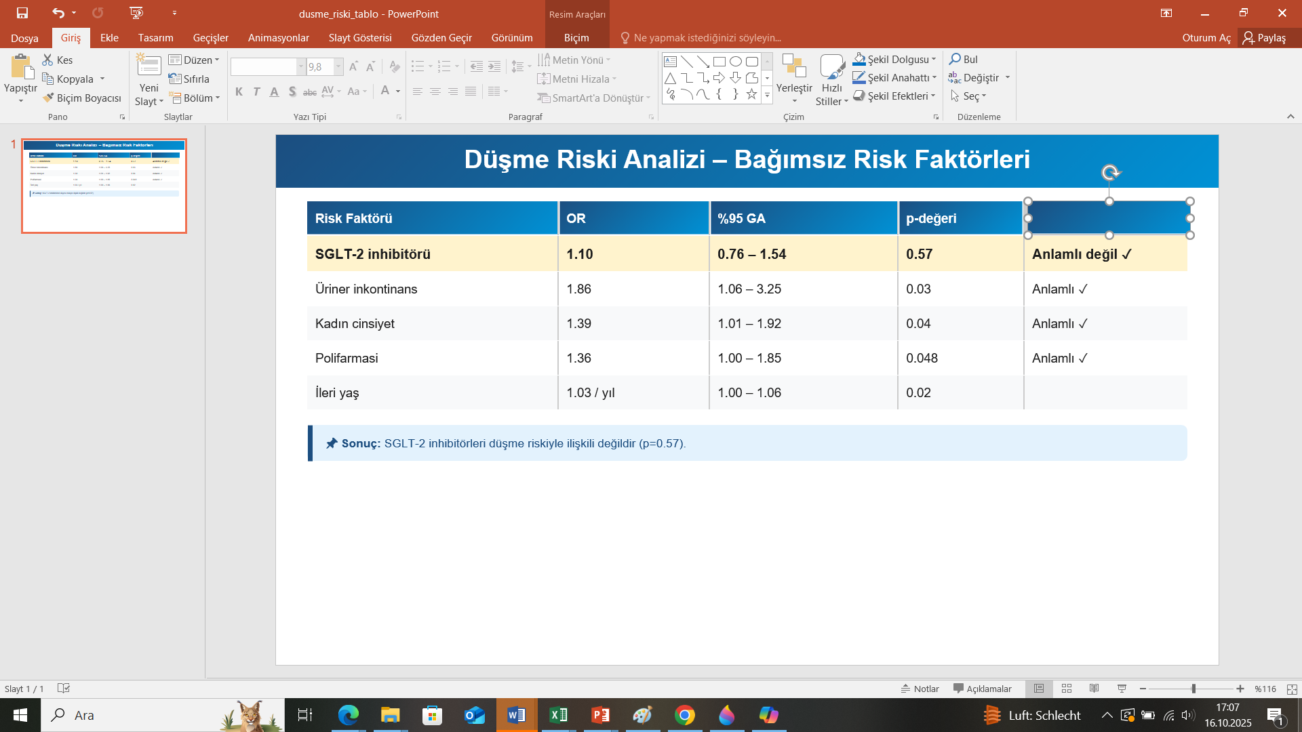
Düşme İçin Risk Faktörleri
.”
Notes:
⚠️ GÜVENLİK PROFİLİ DEĞERLENDİRMESİ:
Unutkanlık ve Depresyon:
• Gruplar arasında anlamlı fark yok
• SGLT-2 inhibitörlerin kognitif yan etkisi görülmedi
• Depresyon prevalansı benzer
Düşme ve Kırık:
• Düşme oranları gruplar arasında benzer
• Kırık prevalansları eşit
• SGLT-2 inhibitörler düşme riskini artırmıyor
Noktüri:
• SGLT-2+ grupta numerik olarak daha yüksek (%61.8)
• İstatistiksel anlamlılık sınırda (p=0.0947)
• İlaç mekanizması ile uyumlu bulgu
Üriner İnkontinans:
• SGLT-2+ grupta daha düşük (%39.6)
• Beklenmedik koruyucu etki

Slide 18
MMSE Karşılaştırması
MMSE Alt Skoru | SGLT-2+ DM | SGLT-2- DM | Non-DM | p değeri
MMSE Total | 25.88 ± 4.27 | 25.88 ± 4.85 | 25.78 ± 5.12 | 0.77
Oryantasyon | 8.64 ± 2.23 | 8.62 ± 2.33 | 8.65 ± 2.29 | 0.37
Kayıt | 2.79 ± 0.66 | 2.83 ± 0.97 | 2.83 ± 0.63 | 0.34
Dikkat-Hesaplama | 4.17 ± 1.48 | 4.11 ± 1.53 | 4.06 ± 1.57 | 0.59
Hatırlama | 1.89 ± 1.04 | 1.92 ± 1.07 | 1.84 ± 1.13 | 0.17
Lisan | 2.76 ± 0.45 | 2.58 ± 0.62 | 2.62 ± 0.61 | 0.005**
Motor Fonksiyon | 5.60 ± 0.80 | 5.62 ± 0.99 | 5.62 ± 1.00 | 0.59
.”
Notes:
🧠 KOGNİTİF PERFORMANS:
MMSE Total Skoru:
• Tüm gruplarda benzer (≈26 puan)
• Hafif kognitif bozukluk sınırında
• SGLT-2 inhibitörler kognitif fonksiyona zarar vermiyor
MMSE - Lisan Alt Skoru:
• SGLT-2+ grupta en yüksek (2.76±0.45)
• İstatistiksel olarak anlamlı fark (p=0.0059)
• Lisan fonksiyonlarında pozitif etki?
Diğer Alt Skorlar:
• Oryantasyon, kayıt, dikkat, hatırlama, motor fonksiyon benzer
• SGLT-2 inhibitörlerin kognitif güvenlik profili iyi
💡 YORUM:
SGLT-2 inhibitörler geriatrik hastalarda kognitif açıdan güvenli
Lisan fonksiyonlarında hafif iyileşme olabilir

Slide 19

MMSE Karşılaştırması
.”
Notes:
🧠 KOGNİTİF PERFORMANS:
MMSE Total Skoru:
• Tüm gruplarda benzer (≈26 puan)
• Hafif kognitif bozukluk sınırında
• SGLT-2 inhibitörler kognitif fonksiyona zarar vermiyor
MMSE - Lisan Alt Skoru:
• SGLT-2+ grupta en yüksek (2.76±0.45)
• İstatistiksel olarak anlamlı fark (p=0.0059)
• Lisan fonksiyonlarında pozitif etki?
Diğer Alt Skorlar:
• Oryantasyon, kayıt, dikkat, hatırlama, motor fonksiyon benzer
• SGLT-2 inhibitörlerin kognitif güvenlik profili iyi
💡 YORUM:
SGLT-2 inhibitörler geriatrik hastalarda kognitif açıdan güvenli
Lisan fonksiyonlarında hafif iyileşme olabilir

Slide 20
Kardiovasküler Parametreler
Parametre | SGLT-2+ | SGLT-2- | p değeri
Sistolik KB (mmHg) | 138.99 ± 25.16 | 141.92 ± 39.01 | 0.04*
Diastolik KB (mmHg) | 80.26 ± 12.34 | 82.83 ± 16.77 | 0.03*
BNP (pg/mL) | 127.99 ± 158.84 | 110.57 ± 353.41 | 0.054
KAH, n (%) | 65 (48.5%) | 477 (33.9%) | 0.001**
Kalp Yetmezliği, n (%) | 18 (13.4%) | 84 (6.0%) | 0.001**
.”
Notes:
❤️ KARDİYOVASKÜLER ETKİLER:
Kan Basıncı:
✅ SGLT-2+ grupta DAHA DÜŞÜK kan basıncı
• Sistolik: 138.99 vs 141.92 mmHg (p=0.0431)
• Diastolik: 80.26 vs 82.83 mmHg (p=0.0317)
• Antihipertansif etki gösteriyor
BNP (Kalp Yetersizliği Markeri):
• SGLT-2+ grupta numerik olarak daha yüksek
• Ancak istatistiksel anlamlılık yok (p=0.054)
• Daha ileri KY hastalarında kullanılmış
Kardiyovasküler Komorbidite:
• KAH: %48.5 vs %33.9 (OR=1.83)
• KY: %13.4 vs %6.0 (OR=2.44)
• Yüksek kardiyovasküler risk grubunda tercih edilmiş

Slide 21
Ortostatik Hipotansiyon
Parametre | SGLT-2+ | SGLT-2- | p değeri
OH 1. dakika | 17.0% | 15.7% | 0.87
OH 3. dakika | 15.9% | 14.5% | 0.85
OH Semptomları | 15.9% | 15.8% | 0.99
✓ HİÇBİR parametrede anlamlı fark YOK (p>0.05)
.”
Notes:
❤️ KARDİYOVASKÜLER ETKİLER:
Kan Basıncı:
✅ SGLT-2+ grupta DAHA DÜŞÜK kan basıncı
• Sistolik: 138.99 vs 141.92 mmHg (p=0.0431)
• Diastolik: 80.26 vs 82.83 mmHg (p=0.0317)
• Antihipertansif etki gösteriyor
BNP (Kalp Yetersizliği Markeri):
• SGLT-2+ grupta numerik olarak daha yüksek
• Ancak istatistiksel anlamlılık yok (p=0.054)
• Daha ileri KY hastalarında kullanılmış
Kardiyovasküler Komorbidite:
• KAH: %48.5 vs %33.9 (OR=1.83)
• KY: %13.4 vs %6.0 (OR=2.44)
• Yüksek kardiyovasküler risk grubunda tercih edilmiş

Slide 22
Laboratuvar Parametreleri
Laboratuvar | SGLT-2+ DM | SGLT-2- DM | Non-DM | p değeri
Hemoglobin (g/dL) | 13.51 ± 1.96 | 13.27 ± 1.85 | 13.02 ± 2.85 | <0.001***
Lökosit (×10³/μL) | 8.25 ± 4.89 | 7.82 ± 2.16 | 7.20 ± 2.41 | <0.001***
TSH (mIU/L) | 3.50 ± 9.02 | 4.31 ± 59.98 | 2.76 ± 8.36 | 0.3348
Sodyum (mEq/L) | 140.31 ± 2.35 | 139.92 ± 3.75 | 140.75 ± 2.54 | 0.06
.”
Notes:
🧠 KOGNİTİF PERFORMANS:
MMSE Total Skoru:
• Tüm gruplarda benzer (≈26 puan)
• Hafif kognitif bozukluk sınırında
• SGLT-2 inhibitörler kognitif fonksiyona zarar vermiyor
MMSE - Lisan Alt Skoru:
• SGLT-2+ grupta en yüksek (2.76±0.45)
• İstatistiksel olarak anlamlı fark (p=0.0059)
• Lisan fonksiyonlarında pozitif etki?
Diğer Alt Skorlar:
• Oryantasyon, kayıt, dikkat, hatırlama, motor fonksiyon benzer
• SGLT-2 inhibitörlerin kognitif güvenlik profili iyi
💡 YORUM:
SGLT-2 inhibitörler geriatrik hastalarda kognitif açıdan güvenli
Lisan fonksiyonlarında hafif iyileşme olabilir

Slide 23
Laboratuvar Parametreleri
Parametre | SGLT-2+ (n=134) | SGLT-2- (n=1408) | p değeri
HbA1c (%) | 7.62 ± 1.55 | 7.49 ± 4.36 | <0.001***
Açlık Glukozu (mg/dL) | 148.58 ± 56.26 | 136.77 ± 66.68 | 0.004**
.”
BUN (mg/dL) | 22.89 ± 11.05 | 19.01 ± 8.21 | <0.001***
eGFR (mL/dk/1.73m²) | 53.48 ± 10.02 | 56.40 ± 8.37 | <0.001***
Ürik asit (mg/dL) | 5.95 ± 5.03 | 5.71 ± 1.58 | 0.15
Total Kolesterol (mg/dL) | 178.67 ± 133.09 | 181.87 ± 46.98 | <0.001***
LDL Kolesterol (mg/dL) | 102.65 ± 30.73 | 116.01 ± 45.98 | <0.001***
HDL Kolesterol (mg/dL) | 48.77 ± 12.59 | 52.38 ± 14.58 | 0.003**
Trigliserit (mg/dL) | 141.07 ± 59.58 | 143.88 ± 72.11 | 0.74
Notes:
📈 KRİTİK BULGULAR:
HbA1c:
❌ SGLT-2+ grupta DAHA YÜKSEK (7.62% vs 7.49%)
• İstatistiksel olarak anlamlı (p<0.001)
• Ancak effect size çok küçük (0.031)
• Klinik olarak minimal fark (0.13%)
Açlık Glukozu:
❌ SGLT-2+ grupta DAHA YÜKSEK (148.58 vs 136.77 mg/dL)
• İstatistiksel olarak anlamlı (p=0.0040)
• Orta büyüklükte effect size (0.179)
💡 YORUM:
• SGLT-2+ hastalar başlangıçta daha kötü glisemik kontrole sahip
• Bu hastalar daha agresif tedavi gerektiren grup
• Tedavi kararında hastalık şiddeti önemli rol oynuyor
• Glisemik kontrol hala hedef değerlerin üstünde

Slide 24
Laboratuvar Parametreleri
.”
Parametre | SGLT-2+ (n=134) | SGLT-2- (n=1408) | p değeri
CRP (mg/L) | 7.02 ± 14.26 | 6.81 ± 13.21 | 0.27
Nötrofil/Lenfosit Oranı | 3.11 ± 3.97 | 2.94 ± 6.82 | 0.68
Ferritin (ng/mL) | 40.16 ± 37.30 | 54.65 ± 90.50 | 0.15
Notes:
📈 KRİTİK BULGULAR:
HbA1c:
❌ SGLT-2+ grupta DAHA YÜKSEK (7.62% vs 7.49%)
• İstatistiksel olarak anlamlı (p<0.001)
• Ancak effect size çok küçük (0.031)
• Klinik olarak minimal fark (0.13%)
Açlık Glukozu:
❌ SGLT-2+ grupta DAHA YÜKSEK (148.58 vs 136.77 mg/dL)
• İstatistiksel olarak anlamlı (p=0.0040)
• Orta büyüklükte effect size (0.179)
💡 YORUM:
• SGLT-2+ hastalar başlangıçta daha kötü glisemik kontrole sahip
• Bu hastalar daha agresif tedavi gerektiren grup
• Tedavi kararında hastalık şiddeti önemli rol oynuyor
• Glisemik kontrol hala hedef değerlerin üstünde

Slide 25
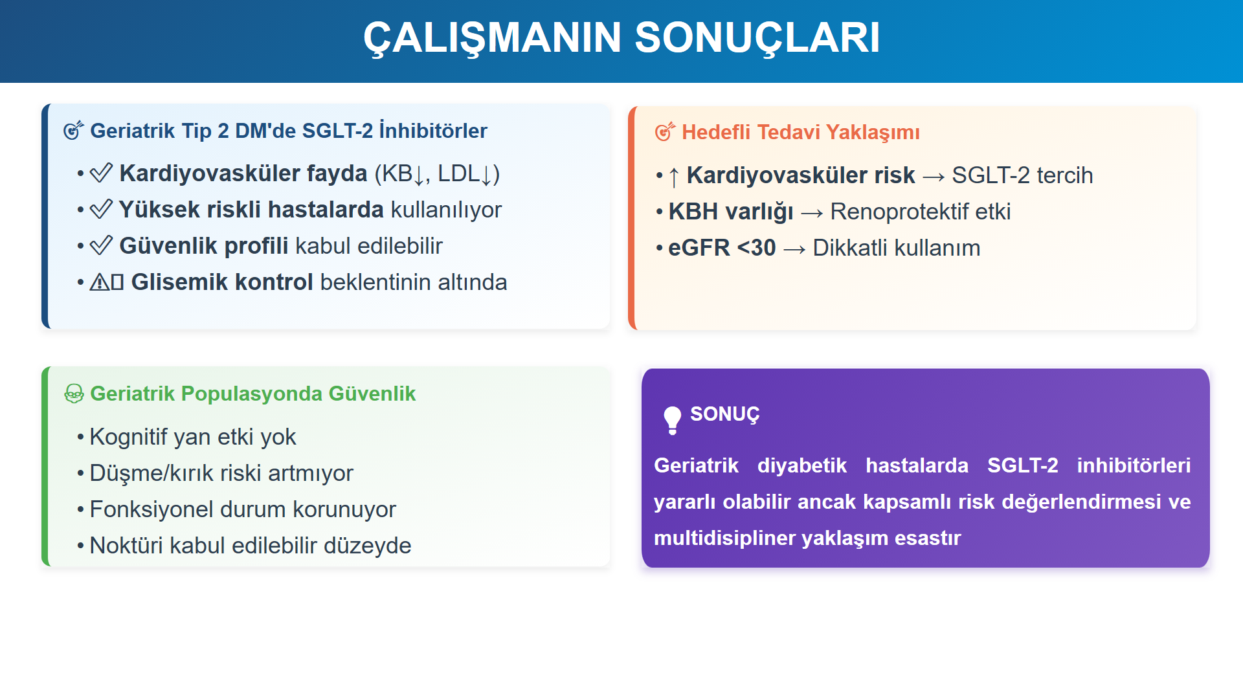
Laboratuvar Parametreleri
.”
Notes:
📈 KRİTİK BULGULAR:
HbA1c:
❌ SGLT-2+ grupta DAHA YÜKSEK (7.62% vs 7.49%)
• İstatistiksel olarak anlamlı (p<0.001)
• Ancak effect size çok küçük (0.031)
• Klinik olarak minimal fark (0.13%)
Açlık Glukozu:
❌ SGLT-2+ grupta DAHA YÜKSEK (148.58 vs 136.77 mg/dL)
• İstatistiksel olarak anlamlı (p=0.0040)
• Orta büyüklükte effect size (0.179)
💡 YORUM:
• SGLT-2+ hastalar başlangıçta daha kötü glisemik kontrole sahip
• Bu hastalar daha agresif tedavi gerektiren grup
• Tedavi kararında hastalık şiddeti önemli rol oynuyor
• Glisemik kontrol hala hedef değerlerin üstünde

Slide 26
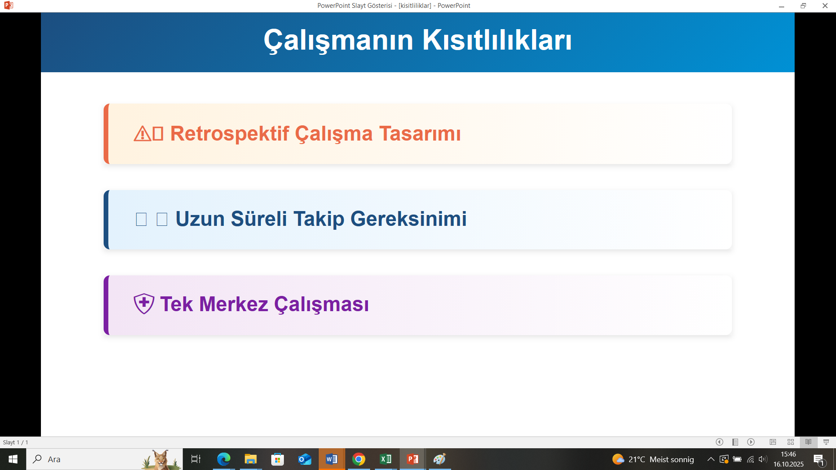
Laboratuvar Parametreleri
.”
Notes:
📈 KRİTİK BULGULAR:
HbA1c:
❌ SGLT-2+ grupta DAHA YÜKSEK (7.62% vs 7.49%)
• İstatistiksel olarak anlamlı (p<0.001)
• Ancak effect size çok küçük (0.031)
• Klinik olarak minimal fark (0.13%)
Açlık Glukozu:
❌ SGLT-2+ grupta DAHA YÜKSEK (148.58 vs 136.77 mg/dL)
• İstatistiksel olarak anlamlı (p=0.0040)
• Orta büyüklükte effect size (0.179)
💡 YORUM:
• SGLT-2+ hastalar başlangıçta daha kötü glisemik kontrole sahip
• Bu hastalar daha agresif tedavi gerektiren grup
• Tedavi kararında hastalık şiddeti önemli rol oynuyor
• Glisemik kontrol hala hedef değerlerin üstünde

Slide 27
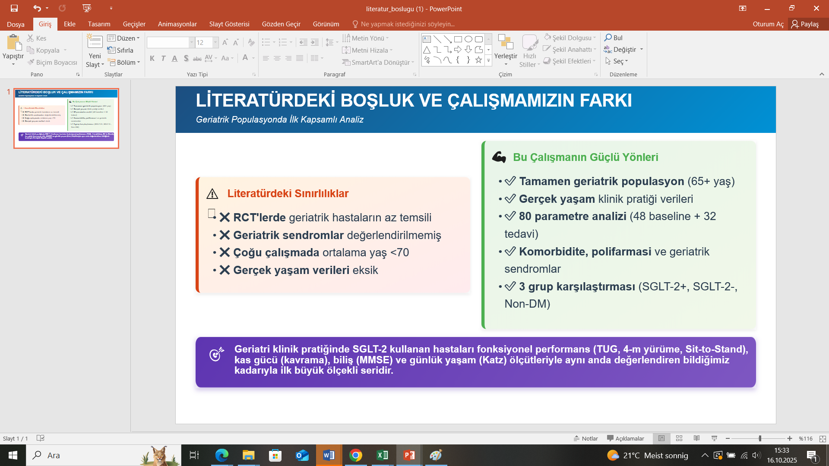
Çalışmanın Güçlü Yönleri
.”
Notes:
📈 KRİTİK BULGULAR:
HbA1c:
❌ SGLT-2+ grupta DAHA YÜKSEK (7.62% vs 7.49%)
• İstatistiksel olarak anlamlı (p<0.001)
• Ancak effect size çok küçük (0.031)
• Klinik olarak minimal fark (0.13%)
Açlık Glukozu:
❌ SGLT-2+ grupta DAHA YÜKSEK (148.58 vs 136.77 mg/dL)
• İstatistiksel olarak anlamlı (p=0.0040)
• Orta büyüklükte effect size (0.179)
💡 YORUM:
• SGLT-2+ hastalar başlangıçta daha kötü glisemik kontrole sahip
• Bu hastalar daha agresif tedavi gerektiren grup
• Tedavi kararında hastalık şiddeti önemli rol oynuyor
• Glisemik kontrol hala hedef değerlerin üstünde

Slide 28
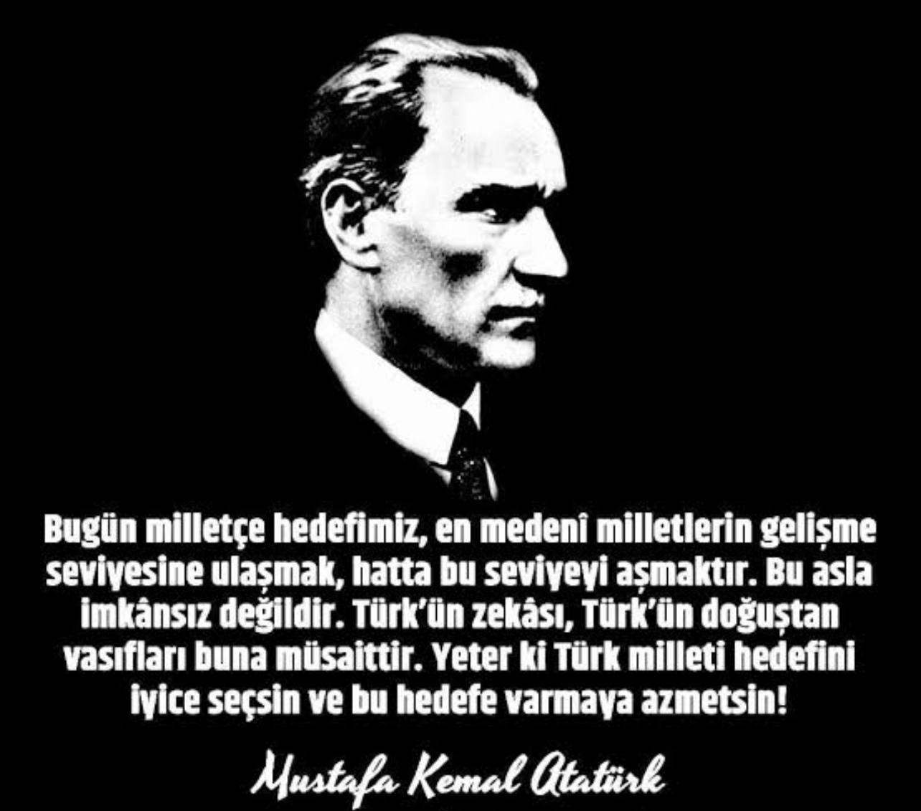
SUNUM PLANI
.”

